Slide 1
ОБ ОРГАНИЗАЦИИ ПРОВЕДЕНИЯ ВРЕМЕННЫХ ОБЩЕСТВЕННО
ПОЛЕЗНЫХ РАБОТ ДЛЯ ТРУДОУСТРОЙСТВА СТУДЕНТОВ,
БЕЗРАБОТНЫХ И НЕСОВЕРШЕННОЛЕТНИХ ГРАЖДАН
В 2022 ГОДУ
#насевережить

Slide 2

О СИТУАЦИИ НА РЫНКЕ ТРУДА МУРМАНСКОЙ ОБЛАСТИ
-762
-75
-19
+29
18.04.2022
численность безработных граждан | 4 972 человека
вакансии, заявленные в службу занятости | 28 252 единицы
уровень регистрируемой безработицы | 1,2%
на 01.04.2022
ЛЕНИНГРАДСКАЯ ОБЛАСТЬ – 0,4 %,САНКТ-ПЕТЕРБУРГ – 0,5 %,
ПСКОВСКАЯ ОБЛАСТЬ – 0,6 %, НОВГОРОДСКАЯ ОБЛАСТЬ – 0,8 %,
КАЛИНИНГРАДСКАЯ ОБЛАСТЬ – 0,9 %, ВОЛОГОДСКАЯ ОБЛАСТЬ – 0,9 %
МУРМАНСКАЯ ОБЛАСТЬ – 1,2 %,
АРХАНГЕЛЬСКАЯ ОБЛАСТЬ – 1,4 %, РЕСПУБЛИКА КОМИ – 1,4 %,
НЕНЕЦКИЙ АО – 1,6 %, РЕСПУБЛИКА КАРЕЛИЯ – 1,6 %
#насевережить

Slide 3
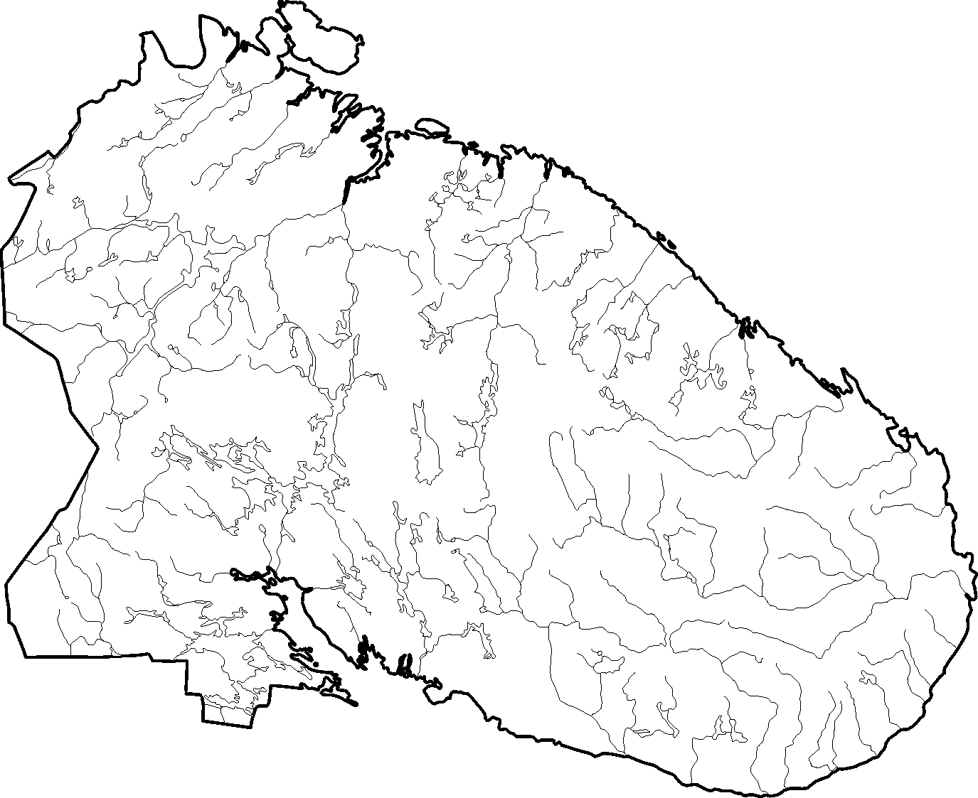

ОРГАНИЗАЦИЯ ПРОВЕДЕНИЯ ВРЕМЕННЫХ ОБЩЕСТВЕННО ПОЛЕЗНЫХ РАБОТ
ЦЕЛЬ - СНИЖЕНИЕ НАПРЯЖЕННОСТИ НА РЫНКЕ ТРУДА, ПОВЫШЕНИЕ ДОХОДОВ НАСЕЛЕНИЯ,
ОКАЗАНИЕ ДОПОЛНИТЕЛЬНОЙ ФИНАНСОВОЙ ПОДДЕРЖКИ РАБОТОДАТЕЛЯМ, БЛАГОУСТРОЙСТВО
ТЕРРИТОРИЙ МУНИЦИПАЛЬНЫХ ОБРАЗОВАНИЙ
ВРЕМЕННЫЕ ОБЩЕСТВЕННО ПОЛЕЗНЫЕ РАБОТЫ С 15.04.2022 ПО 31.08.2022
Среднемесячная численность граждан, планируемая к трудоустройству в муниципальных образованиях, чел.
ВИДЫ РАБОТ
озеленение и благоустройство территорий, зон отдыха и туризма;
подсобные работы при ремонтно-восстановительных и снегоочистительных работах;
санитарная очистка внутриквартальных территорий и контейнерных площадок от мусора и бытовых отходов;
косметический ремонт помещений;
уборка помещений, лестничных площадок жилых домов;
вспомогательные виды работ в различных сферах деятельности (для несовершеннолетних граждан в возрасте от 14 до 18 лет);
В 31 МУНИЦИПАЛЬНОМ ОБРАЗОВАНИИ
ПЛАНИРУЕТСЯ ТРУДОУСТРОИТЬ 800 чел., в т.ч.
- БЕЗРАБОТНЫХ ГРАЖДАН - 350 чел.
- НЕСОВЕРШЕННОЛЕТНИХ ГРАЖДАН - 400 чел.
- СТУДЕНТОВ - 50 чел.
53,0
(МЛН.РУБ.)
#насевережить

Slide 4

ОРГАНИЗАЦИЯ ПРОВЕДЕНИЯ ВРЕМЕННЫХ ОБЩЕСТВЕННО ПОЛЕЗНЫХ РАБОТ
Постановление Правительства МО от 13.04.2022 № 297-ПП «Об организации временных общественно полезных
работ в Мурманской области в 2022 году»
КАТЕГОРИИ ГРАЖДАН:
ОПЛАТА ТРУДА (В МЕСЯЦ ЗА ФАКТИЧЕСКИ ОТРАБОТАННОЕ ВРЕМЯ):
Безработные граждане
Студенты, обучающиеся по очной форме обучения, обратившиеся в органы службы занятости населения
Несовершеннолетние граждане в возрасте от
14 до 18 лет в свободное от учебы время
(40 час/нед - 160 час/мес): (МРОТ с РК и ПН) 31 947 руб. + 2100 руб.( материальная помощь)= 34 047 руб./мес.
(40 час/нед - 160 час/мес): (МРОТ с РК и ПН) 31 947 руб./мес.
14 лет (20 час/нед - 80 час/мес): 15 973,5 руб/мес +2100руб. (материальная помощь) = 18 073,5 руб.
15 лет (24 час/нед - 96 час/мес): 19 168,2 руб/мес +2100руб. (материальная помощь) = 21 268,2 руб.
16-17 лет (35 час/нед- 140 час/мес): 27 953,6 руб/мес +2100руб. (материальная помощь) =
30 053,6 руб.
+ компенсация за неиспользованный отпуск
оформленная трудовая книжка и страховой стаж
#насевережить

Slide 5



ОРГАНИЗАЦИЯ ПРОВЕДЕНИЯ ВРЕМЕННЫХ ОБЩЕСТВЕННО ПОЛЕЗНЫХ РАБОТ
БЕЗРАБОТНЫЕ ГРАЖДАНЕ
СТУДЕНТЫ, НЕСОВЕРШЕННОЛЕТНИЕ ГРАЖДАНЕ
УСЛОВИЯ УЧАСТИЯ
получить вакансии в личном кабинете ЕЦП «Работа в России» и расставить их в порядке приоритетности (рейтинг вакансий необходимо направить в ЦЗН населения в течение 3 дней с момента получения вакансий);
откликнуться на вакансии работодателя, чтобы работодатель смог назначить собеседование на ближайший день, пройти собеседование;
заключить срочный трудовой договор.
пройти авторизацию на ЕЦП «Работа в России» (https://trudvsem.ru) через учетную запись ЕСИА (портал «Госуслуги» (https://www.gosuslugi.ru));
создать резюме и дождаться модерации резюме специалистом ЦЗН (в течение 1 дня);
подать заявление на содействие в поиске подходящей работы (заполнить форму заявления и прикрепить резюме);
получить вакансии в личный кабинет ЕЦП и расставить их в порядке приоритетности (рейтинг вакансий необходимо направить в ЦЗН населения в течение 3 дней с момента получения вакансий);
откликнуться на вакансии работодателя, чтобы работодатель смог назначить собеседование на ближайший день, пройти собеседование;
заключить срочный трудовой договор.
ДОКУМЕНТЫ, НЕОБХОДИМЫЕ ДЛЯ ТРУДОУСТРОЙСТВА
ПАСПОРТ
РЕКВИЗИТЫ СЧЕТА В КРЕДИТНОМ УЧРЕЖДЕНИИ
МЕДИЦИНСКАЯ СПРАВКА О СОСТОЯНИИ ЗДОРОВЬЯ
ИНН
СНИЛС
РАЗРЕШЕНИЕ ОРГАНОВ ОПЕКИ и РОДИТЕЛЕЙ
(В ОРГАНАХ ОПЕКИ ДЛЯ 14 - ЛЕТНИХ)
Заявления через единый портал «Работа России» можно подать, лично
обратившись в Центр занятости населения
#насевережить

